Slide 1

Manual Paciente Virtual para Aluno

Slide 2
Como enviar uma Consulta para Correção

Slide 3
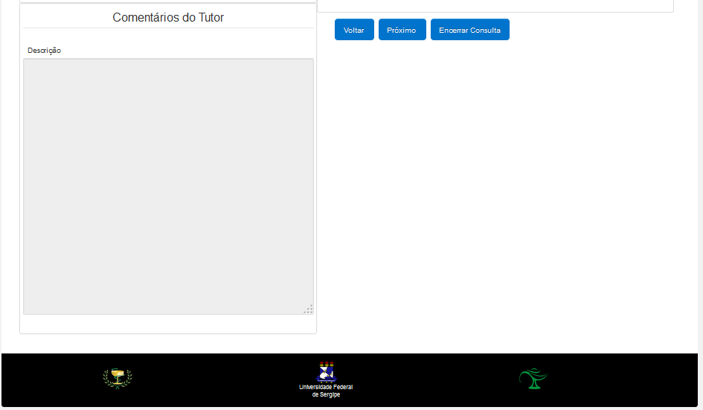
Ainda nesta mesma fase da consulta é possível visualizar o botão “Encerrar Consulta”. Ao clicar neste botão, automaticamente sua consulta é enviado para a correção do TUTOR. Apenas clique neste botão quando tiver certeza que não falta preencher mais nada na consulta, pois após esta execução, não é possível que o Aluno altere nada. O aluno só poderá alterar, quando o Tutor realizar a correção.

